Slide 1
MÀSTER UNIVERSITARI APLICACIONS MULTIMÈDIA
tfm
Redisseny i actualització del web
d'una borsa de treball sanitària
(revisió, anàlisi i propostes de millora)
PROFESSIONALITZADOR
Autor: Tania Judith Hidalgo Ferrandis
Consultor: Sergio Schvarstein Liuboschetz
Professor: David García Solórzano
Data de lliurament: 4/01/2015

Slide 2
índex
0.
1.-
Oportunitat i motivació
Objectius
Metodologia i planificació
Detecció de problemes
Comparativa i solucions
Sketches
Prototip
Conclusions i línies de futur
Agraïments
2.-
3.-
4.-
5.-
6.-
7.-
8.-
9.-

Slide 3
oportunitat i motivació
1.
necessitat
d’adequar la borsa de treball
a les noves circumstàncies del seu entorn
motivació
oportunitat
possibilitat
de redissenyar
i actualitzar
una antiga
proposta pròpia
de dotar
la institució
d’una eina prou útil
per al reclutament
i la selecció
Notes:
Va sorgir la necessitat d'adequar una determinada borsa de treball informatitzada als nous requeriments i circumstàncies que s'han generat, no només dins de la institució propietària d'aquesta borsa, sinó també al seu entorn canviant.
Es tractava d’una oportunitat per tal de dotar la institució de referència d'una nova borsa de treball prou funcional i renovada, per tal que aquesta pogués resultar un recurs realment útil per al reclutament i la selecció de personal, tot actuant, a la vegada, com un instrument prou adient i actualitzat per a la seva òptima utilització dins del transformat context laboral d'avui dia.
Com a motivació personal, caldria destacar que el disseny de la borsa ja existent va ser un projecte propi, de manera que la realització d'aquest TFM ha suposat la possibilitat, tant d'aplicar els coneixements adquirits en el Màster actual, com de redissenyar i actualitzar una antiga proposta particular.

Slide 4
objectius
2.
Conseqüentment, l'objectiu general i els objectius específics han estat:
objectius específics
objectiu general
Convertir la borsa en una eina pràctica, àgil i útil
Efectuar les
revisions, anàlisis i propostes necessàries,
per tal de fer possible de
redissenyar i actualitzar
la borsa de treball,
de manera que es pogués:
Ajustar-la a les noves conjuntures i requeriments
Millorar-ne la usabilitat
Adequar-la a la nova imatge corporativa
Aplicar els coneixements adquirits en aquest màster
Notes:
Objectiu general
Efectuar les revisions, anàlisis i propostes necessàries per tal de fer possible el redisseny i actualització dels formularis web d'introducció de dades i del sistema de gestió intern de la borsa de treball de la institució sanitària de referència, de manera que es pogués:
Objectius específics
Convertir la borsa existent en una eina pràctica, àgil i útil per al reclutament i la selecció del personal a l'entitat.
Ajustar aquesta borsa a les noves conjuntures i requeriments que s'han derivat, tant dels canvis que s'han generat dins la pròpia organització, com de les transformacions que s'han produït al seu entorn.
Millorar-ne la usabilitat de l'anterior borsa de treball, tant per als usuaris que han d'introduir les seves dades a través dels formularis web corresponents, com per al personal de la institució que ha de gestionar les dades rebudes mitjançant el sistema de gestió intern.
Aprofitar l'ocasió que ofereix el redisseny del web per tal d'adequar els formularis d'introducció de dades a la nova imatge corporativa de la institució.
Aplicar els coneixements adquirits en aquest màster, en especial aquells que estan relacionats amb el disseny d'interfícies interactives, l'anàlisi de tecnologies i aplicacions, i la gestió de projectes TIC.

Slide 5
metodologia
3.1
La metodologia emprada la podríem dividir en tres grans blocs d'actuació:
metodologia
de
recollida d’informació
consulta i estudi de
fonts bibliogràfiques i documentals
1
recollida de
dades empíriques
metodologia
d’execució i
documentació del producte
2
metodologia de caràcter àgil;
lliurament de material en 7 iteracions
metodologia
desenvolupament
i seguiment
del projecte
3
atenent i tenint present el PMBOK,
com a marc conceptual i metodològic general
Notes:
Metodologia de recollida d’informació
S’ha efectuat la recopilació, consulta i estudi de diferents fonts bibliogràfiques i documentals (fonts de referència general sobre l’ocupació i la situació al sector sanitari; fonts de continguts metodològics; material documental disponible a la institució, i material referent a experiències similars en altres institucions).
També s’ha dut a terme la recollida de dades empíriques (correus, enquestes, entrevistes i revisió de la pròpia borsa de treball i d’altres similars).
Metodologia d’execució i documentació del producte
S’ha tractar d’aplicar una metodologia de caràcter àgil, de manera s'ha anat lliurant el material de manera continuada (en set iteracions successives), amb la finalitat de poder anar millorant i aconseguint l'aprovació dels lliurables per part dels diferents grups d'interessats, abans o mentre es prosseguia amb la realització del següent conjunt de materials a presentar.
Metodologia de desenvolupament i seguiment del projecte
S'ha tractat d'atendre i tenir present com a marc conceptual i metodològic general, allò que es proposa des del PMBOK i, per tant, els conceptes, principis i processos de gestió que, des d'aquesta guia, es recomanen.
Aquesta triple metodologia ha resultat adequada, ja que ha combinat tres maneres d’actuar susceptibles d’adaptar-se a la triple vessant d’aquest TFM. Així doncs i en aplicar-se un tractament metodològic diferenciat per a la recollida d’informació, per a l’execució i documentació del producte, i per al desenvolupament i seguiment del projecte, s’han pogut adoptar les accions més convenients davant la tipologia concreta de tasca o treball que s’hagués de realitzar.

Slide 6
planificació
3.2
Quant a la planificació es va actuar de la manera següent:
5 fases (atenent a la data de lliurament de les PACs)
1
2
3
4
5
Inici
Què podem fer per millorar la borsa?
Com
ho podem fer?
Prototip
Lliurament final
(15 dies)
(14 dies)
(28 dies)
(28 dies)
(21 dies)
5 blocs de tasques (per fase)
PAC/
PROJECTE
PRODUCTE
FONTS
MEMÒRIA
PRESENTACIÓ
Notes:
Es va proposar una planificació dividida en 5 fases, atenent el lliurament de les PACs:
FASE 1: Inici, principalment centrada en tasques de consulta de fonts i configuració de la bibliografia.
FASE 2: Què podem fer per millorar la borsa?, que es va dedicar a la revisió i anàlisi de la borsa existent, a la comparativa amb altres borses, i a la proposta de solucions.
FASE 3: Com ho podem fer?, bàsicament enfocada a l’elaboració dels sketches i les seves corresponents explicacions.
FASE 4: Prototip, que es va centrar en l’elaboració del prototip.
FASE 5: Lliurament final, dedicada a la finalització de tasques pendents, així com a la verificació i revisió final de tots els lliurables de projecte, de la memòria i de la presentació.
Dins de cadascuna de les fases, es va dividir l’activitat en 5 blocs de tasques:
Tasques de PAC/PROJECTE, corresponents a l’elaboració de les PACs i a la pròpia gestió del TFM entès com a projecte.
Tasques de PRODUCTE, corresponents a la revisió, anàlisi i propostes de millora del producte pròpiament dit (amb elaboració dels documents explicatius, dels sketches i del prototip).
Tasques de FONTS, corresponents a la cerca, consulta i/o ampliació de bibliografia, materials i documentació.
Tasques de MEMÒRIA, corresponents a la redacció de la memòria final.
Tasques de PRESENTACIÓ, corresponents a la realització de la presentació final.
Tota la planificació es recull a la taula 1 i al diagrama de Gantt que s’han incorporat a la memòria del projecte.

Slide 7
detecció de problemes
4.
Tot seguint la metodologia i planificació descrita, es varen poder detectar:
l’explicació
es recull al
document de treball (1)
A
B
C
complexitat vs. simplicitat
de la borsa
accés
als
formularis
introducció
experiència
professional
11
K
D
inadequació a imatge
corporativa
adjunció
de la
titulació
tipus de
problemes
J
E
i/o requisits
tancament
abrupte dels
formularis
titulació
no
corresponent
relatius a:
I
H
G
F
correcció
d’errors
d’usuaris
volum
de
candidats
valoració
formació
acadèmica
valoració
experiència
professional
Notes:
Tenint en compte la recopilació de dades que es va efectuar d’acord amb la metodologia abans descrita, es varen detectar divuit problemes i/o requisits generals a solucionar i/o tenir en compte, segons quatre diferents grups d’interessats: la Direcció institucional, els usuaris externs i interns, així com els propis programadors de l’organització.
En concret, aquests problemes i requisits són:
Cal prioritzar la usabilitat i facilitat per a l’usuari extern.
Cal considerar que es tracta d’usuaris probablement poc avesats a l’ús de formularis.
Cal tractar de reduir els errors comesos per l’usuari, tenint en compte que aquest no està acostumat a consultar FAQs ni manuals.
Cal considerar la no especialització en disseny web dels programadors interns que bastiran la nova borsa.
No es troba l’accés inicial als formularis i/o no es pot accedir per segona vegada.
No se sap com introduir l’experiència professional.
No es pot introduir l’experiència, per ser bloquejat pel sistema en introduir-la erròniament.
No es pot adjuntar la titulació.
No se sap quina titulació s’ha adjuntar.
Puntuació poc ajustada per encavalcament de dates d’inici i final de contracte.
Puntuació poc ajustada per incorrecta introducció de dades professionals pel candidat.
Informació professional sense acreditar.
Puntuació poc ajustada per incorrecta introducció de dades acadèmiques pel candidat.
Impossibilitat de puntuació CV i/o obligació del seu rebuig, per no adjunció de titulació o per adjunció de titulació incorrecta per part del candidat.
Possible rebuda d’un nombre inassumible de CVs.
No es disposa d’un sistema intern per a la correcció àgil dels errors comesos per l’usuari.
L’usuari abandona el sistema sense haver emplenat tots els formularis existents.
Cal adequar el web als nous colors i tipografies institucionals.
La descripció detallada d’aquests problemes, juntament amb els exemples il·lustratius dels inconvenients que poden generar, així com l’exposició més extensa dels requisits i de les propostes de modificació a atendre es recullen en el document de treball (1) - Síntesi de problemes detectats, que es presenta com a lliurable d’aquest treball final de màster.

Slide 8
comparativa
5.1
Després de revisar com aborden les borses on-line d’altres institucions els problemes similars, es varen seguir tres pautes d’actuació:
altres borses
apliquen
una solució
millor
1
adopció d’una solució similar,
però adaptada a les circumstàncies de la pròpia borsa
altres borses
apliquen
un mètode que
sembla pitjor
2
es varen plantejar noves propostes,
que tractessin de defugir
els desajustos observats
no es pot
copsar
el tractament
a altres borses
3
s’han proposat solucions bastides completament de nou
Notes:
Un cop detectats els problemes a solucionar i els requisits a atendre, es va efectuar una comparativa respecte del tractament que, a altres borses de treball on-line, es donava a les mateixes situacions potencialment problemàtiques i, davant allò que es va poder copsar, es varen adoptar tres possibles vies d’actuació:
En el cas d’observar-se que en altres borses de treball s’aplicava un mètode simplement millor i/o susceptible de suposar una possible solució al problema detectat, es va plantejar l’adopció d’una proposta similar, però adaptada a les particulars circumstàncies de la borsa de treball que ens ocupa.
En el supòsit que en altres borses de treball s’apliqués un mètode aparentment pitjor i/o susceptible de vulnerar els requisits establerts pels grups d’interessats d’aquest projecte, es varen tractar de plantejar noves propostes que tractessin de defugir els possible defectes i/o desajustos observats, tant a la pròpia borsa, com a les borses dels altres organismes dels quals s’ha consultat el web.
Finalment i en el cas que no es pogués copsar el tractament aplicat a altres borses, o bé perquè aquest pràcticament no existia, o bé perquè aquest formés part d’un sistema intern i no accessible de gestió, s’han proposat solucions bastides completament de nou, que hauran de demostrar la seva possible eficàcia i utilitat en el futur i una vegada hagi entrat en funcionament la nova borsa de treball que es reflecteix en aquest TFM.

Slide 9
solucions
5.2
Així doncs, es varen proposar les solucions següents:
12
1
2
3
adequació a
nova imatge
corporativa
borsa tant simple com sigui possible
incorporar les explicacions als formularis
nou sistema de registre inicial
12
11
4
incorporar
nou menú de navegació
experiència laboral en
dies treballats
propostes
10
de solució
5
incorporar factors de correcció
nous
aclariments sobre titulació
relatives a:
l’explicació
es recull al
document de treball (2)
9
8
7
6
nou sistema d’obertura
per vacants
desplegable
per introduir
titulació
filtratge
d’experiència
relacionada
desplegable
per introduir
jornades
Notes:
D’acord amb les vies d’actuació abans esmentades, el resum de les de les solucions que es varen proposar podria ser el següent:
Canviar la introducció de dates d’inici i final de contracte, per un sistema basat en la introducció del nombre total de dies treballats.
Mantenir l’adjunció de la titulació com a obligatòria i incorporar, al propi formulari, les explicacions necessàries sobre què cal adjuntar i com adjuntar-ho.
Incorporar un desplegable per a la introducció de les jornades laborals setmanals i assignar a cadascuna un factor de correcció de la puntuació diferent, de manera que no s’obtingui la mateixa puntuació treballant amb una jornada de 30 hores que treballant amb una de 10.
Bastir un nou sistema de filtratge als desplegables, de forma que, si se sol·licita un determinat lloc de treball, només es pugui introduir experiència professional relacionada amb aquest, i demanar al candidat que adjunti (voluntàriament) l’Informe de Vida Laboral.
Aplicar una combinació de desplegables (per a la titulació oficial) i de camp oberts (per a la resta de cursos i activitats); incorporar les explicacions necessàries als propis formularis, i canviar les denominacions dels llocs de treball que generen confusió.
Obrir la borsa quan hi hagi vacants d’una determinada categoria professional i només per a aquesta categoria, tot bastint un sistema d’incorporació/desactivació de les categories en els desplegables de la borsa de treball. Donar també la possibilitat d’activar/desactivar el CV.
Incorporar factors de correcció (positiu i negatiu) a les pantalles de valoració del sistema intern de gestió de la borsa de treball, i un camp de justificació obligatori.
Incorporar un menú de navegació superior que inclogui la numeració dels formularis i un avís informant del nombre total de formularis a emplenar.
Adequar el web de la borsa de treball als nous colors i tipografies institucionals.
L’exposició extensa de les comparatives, inconvenients i solucions, juntament amb les justificacions del perquè de l'adopció d'aquestes darreres, es recullen en el document de treball (2) - Anàlisi comparativa i proposta de solucions, que també es presenta com a lliurable d’aquest TFM.

Slide 10
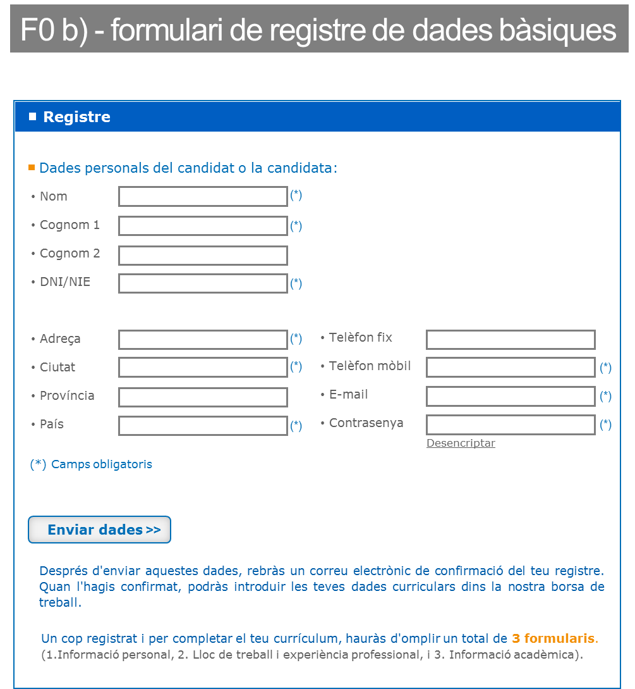
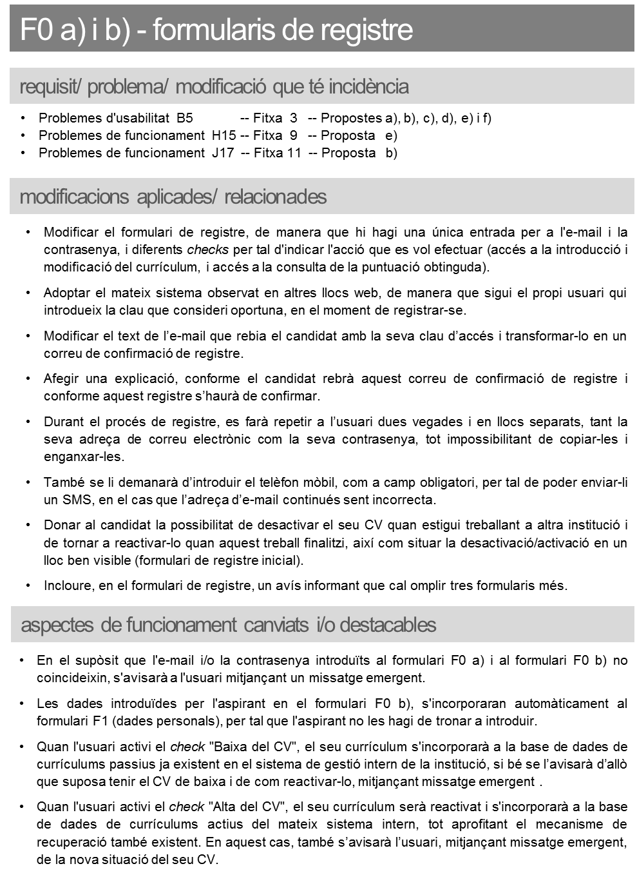
sketches
6.1
Seguidament, es van efectuar els corresponents sketches i les seves explicacions:
sketches formularis (exemple)
explicacions (exemple)
els sketches de formularis es recullen al
document de treball (3)
Notes:
Un cop aprovades les solucions plantejades, es va procedir a realitzar el redisseny de la totalitat del web de la borsa de treball, tant de la pàgina del web corporatiu que dóna accés als formularis, com dels propis formularis per a la introducció de dades dins del sistema de la borsa de treball, amb la finalitat que una i altres poguessin donar una adient resposta a les propostes que s’havien plantejat.
Amb aquesta finalitat, doncs, es varen recollir en un mateix document els sketches de la pàgina web i dels formularis, així com les corresponents explicacions necessàries i relacionades amb aquests, les quals inclouen:
els requisits/problemes que són d’incidència en la pàgina web d’accés i en cada formulari;
les modificacions relacionades que cal de realitzar en una i altres per tal de poder aplicar la solució proposada;
els aspectes de funcionament que es veuen afectats per les mencionades modificacions i que cal de canviar i/o aquells funcionaments que cal incorporar de nou;
els enllaços a incloure a la pàgina web d’accés i als formularis i
finalment i si s’escau, els possibles exemples orientatius d’e-mails, avisos, o documents a incorporar.
Tots els sketches de la borsa, juntament amb les corresponents explicacions, es troben recollits al document de treball (3) - Sketches i explicacions formularis web, que es presenta, igualment, com a lliurable d’aquest projecte.

Slide 11
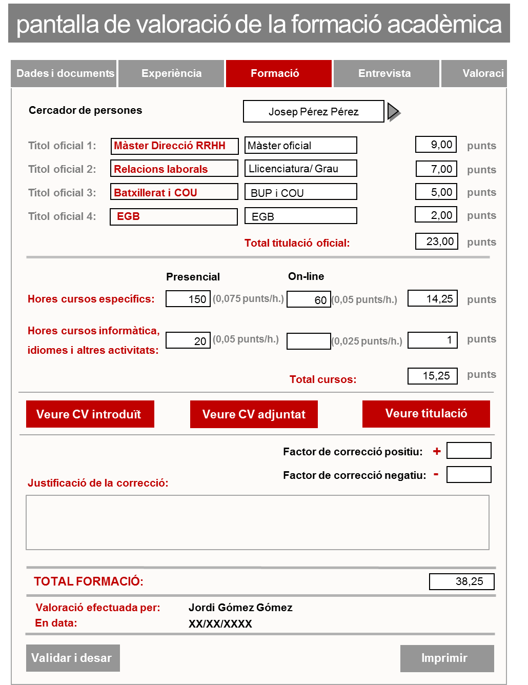
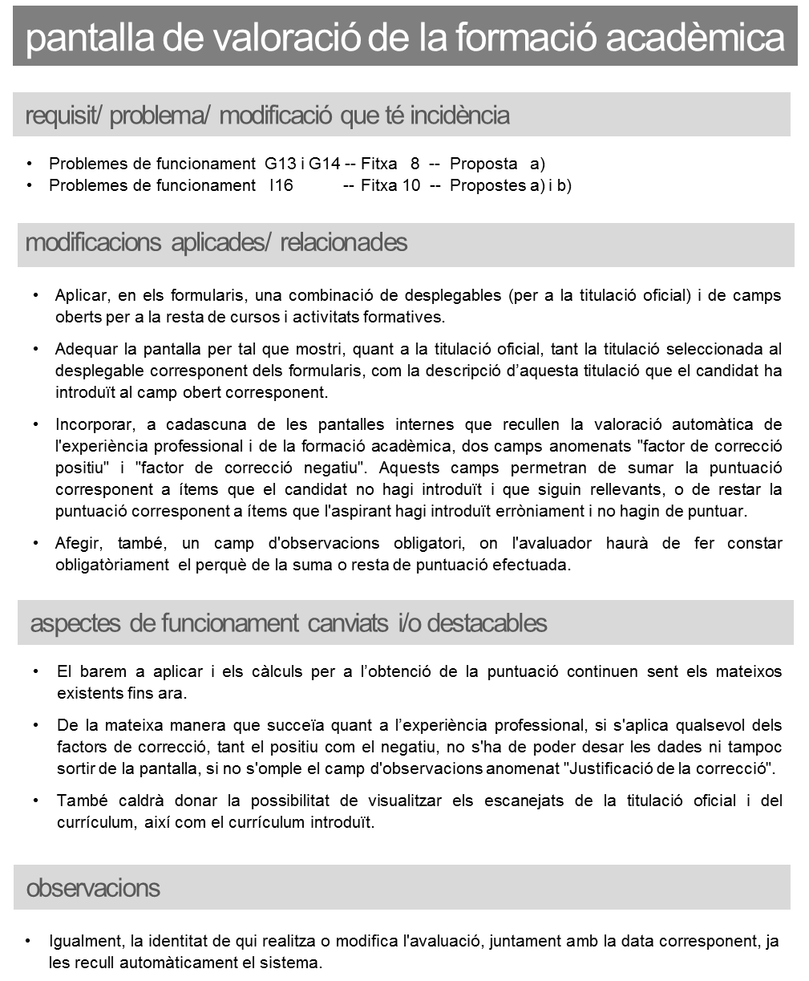
sketches
6.2
sketches sistema intern (exemple)
explicació (exemple)
els sketches del sistema es recullen al
document de treball (4)
Notes:
Conseqüentment i amb l’objectiu de garantir l’adequació del sistema de gestió intern de la borsa de treball, respecte de les modificacions efectuades en el web de l’esmentada borsa, també es varen dur a terme els necessaris sketches i explicacions quant a les parts, d’aquest sistema de gestió intern, que es varen veure afectades pels redissenys realitzats.
La totalitat dels sketches del sistema de gestió intern, juntament amb les corresponents explicacions, es plantegen al document de treball (4) - Sketches i explicacions sistema de gestió intern, que també és un dels lliurables d’aquest treball final de màster.

Slide 12
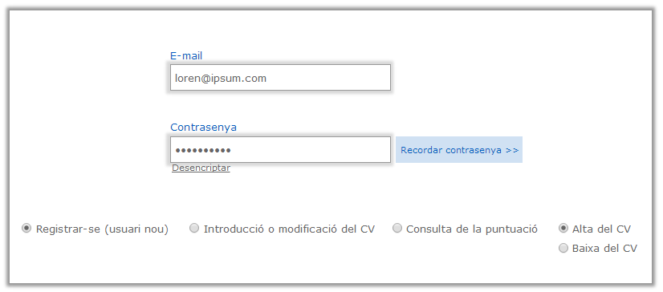
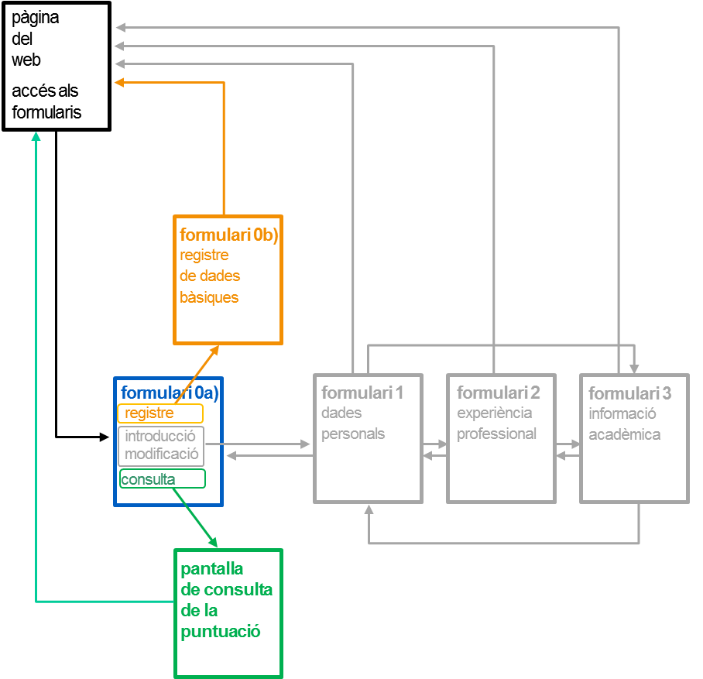
prototip
7.1
Aprovats els sketches, es varen detectar, quant al prototip, els següents requisits:
aparença general
1
senzillesa general i
no-modificació excessiva
arbre navegació
la línia gràfica del prototip es recull al
document de treball (5)
2
més retorns a
la pàgina web
d’accés
a la borsa
banner borsa
3
nou banner identificatiu
de la borsa
de treball
Notes:
Després de les corresponents aprovacions dels redissenys plantejats i abans de procedir a la realització prevista del prototip tipus mock-up, es va realitzar una reunió amb els stakeholders implicats, amb l’objectiu que aquesta pogués actuar com una petita pressa de requisits en relació amb el prototip. Dins del marc d’aquesta reunió, es varen poder recopilar les expectatives que la Direcció corporativa tenia, a priori, pel que fa a la línia gràfica, la navegació i les formes d’interacció general del prototip que ens ocupa. D’aquesta forma i en concret, es varen poder detectar les expectatives i requisits següents:
La Direcció va requerir, tant la senzillesa general, com la no-modificació ni modernització excessiva de l’estructura/tipologia dels formularis d’entrada de dades, amb la finalitat de no complicar en excés la tasca dels programadors interns. D’aquesta forma i per tal de contemplar aquests requisits, es va optar per aplicar una línia gràfica que apostés per la simplicitat i l’espai blanc, a la vegada que es va mantenir idèntica la tipologia bàsica dels formularis, així com es varen conservar els trets fonamentals dels seus elements compositius.
Altre requisit sol·licitat per la Direcció va consistir en l’ampliació de l’arbre de navegació i en la incorporació de més retorns a la pàgina web que dóna accés a la borsa de treball. Així doncs, es va incorporar, en el prototip, la possibilitat de retornar a la pàgina web d'accés a la borsa de treball (inici) des de tots els formularis d'introducció de dades (formulari 1, 2 i 3), així com en el moment en què es completa el formulari 0b) i s'envien les dades, i també quan es tanca la pantalla de consulta de la puntuació.
La Direcció va demanar l’actualització de l’antic banner de la borsa. D’acord, doncs, amb aquesta sol·licitud, es varen realitzar i presentar quatre banners per a la pàgina d'inici del web de la borsa de treball, de manera que va poder ser escollir el banner final i aquest va poder ser incorporat a la pàgina web inicial del prototip sense excessives demores. A més i tot partint del banner seleccionat, es va realitzar també una versió més reduïda per tal de poder ser utilitzada com a logotip, tot compartint espai amb el menú superior de navegació
La definició de la línia gràfica del prototip (banners, logotips i la seva ubicació; paleta de colors; paleta tipogràfica, amb grandària i estils de fonts; botons i altres elements gràfics), així com les formes d’interacció i navegació aplicades s’han recopilat en el document de treball (5) - Prototip. Estructura i disseny aplicats.

Slide 13
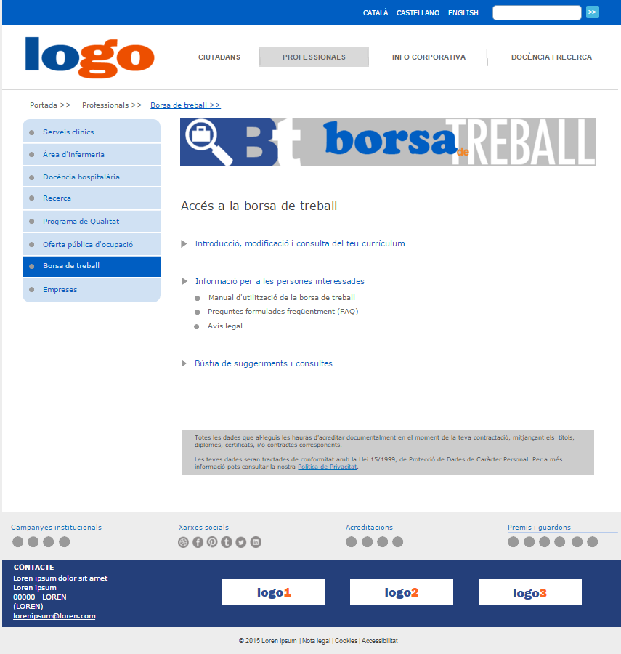
prototip
7.2
Els exemples, pel que fa al prototip i a les explicacions relacionades, podrien ser:
pàgina d’accés a la borsa
es pot accedir a tot el prototip mitjançant l’enllaç següent:
https://www.justinmind.com/usernote/tests/11422722/18153094/18153221/index.html
Notes:
D’acord doncs, amb els requisits recopilats, es va efectuar el prototip thidalgo_borsa.vp que va ser oportunament aprovat per la Direcció de la institució propietària de la borsa de treball.
A aquest prototip es pot accedir de les dues maneres següents:
- Consultant el prototip: thidalgo_borsa.vp (Justinmind Prototyper File)
Arxiu generat amb el programa de prototipatge Justinmind. Per a la seva obertura requereix de la descàrrega del propi programa, si bé aquest es pot descarregar sense problemes i de manera gratuïta a http://www.justinmind.com.
- Obrint l’enllaç al prototip allotjat al servidor Usernote:
https://www.justinmind.com/usernote/tests/11422722/18153094/18153221/index.html

Slide 14
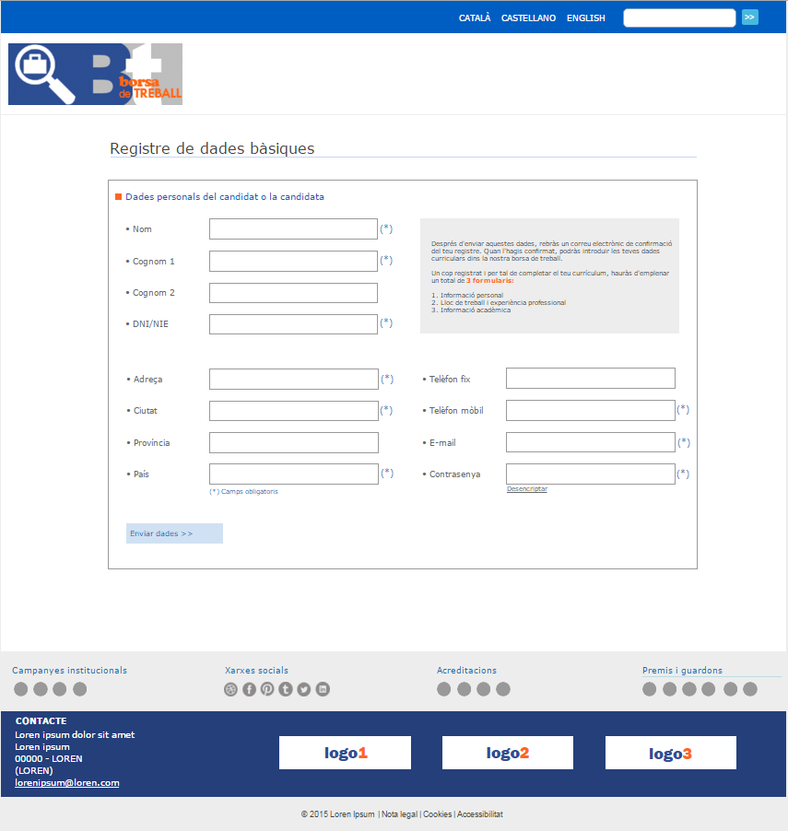
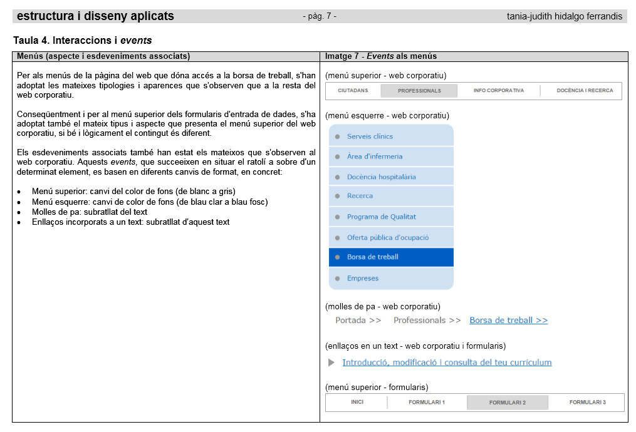
prototip
7.3
formulari registre de dades bàsiques
explicacions prototip (exemple)
l’explicació del prototip es troba al
document de treball (5)
Notes:
En aquest prototip també s’han incorporat totes aquelles modificacions suggerides pel tutor d’aquest TFM, en relació amb les quals la Direcció corporativa (Direcció de RRHH, Direcció de Comunicació i Direcció de Sistemes) de la institució no ha efectuat cap manifestació concreta, ni tampoc suposen un canvi substancial del contingut dels documents ja aprovats per la mateixa Direcció.
Així doncs, s’han aplicat les recomanacions següents:
S’ha variat el menú superior de navegació, tot substituint-se la denominació “Formulari 1”, “Formulari 2” i “Formulari 3”, per una nomenclatura més descriptiva, en concret: ”1. Dades personals”, “2. Dades professionals”, i “3.Dades acadèmiques”.
S’ha dividit el botó “Desar i continuar” en dos botons, un per desar i altre per continuar, i s’han situat ambdós botons de manera duplicada, al principi i al final de cada formulari.
S’han desbloquejat les dades bàsiques de l’usuari per tal de poder donar la idea, en el prototip, que aquestes es poden modificar, tal com, en efecte, es podrà fer als formularis reals.
S’ha modificat el color de fons del botó “Recordar contrasenya” (ara de color gris), per tal que no tingui exactament el mateix aspecte del que podria ser el botó d’accés (de color blau).
No obstant ha semblat raonable d’actuar de manera diferent quant a aquelles transformacions recomanades que podrien contravenir els requisits previs de la Direcció i/o podrien suposar canvis més radicals en relació amb els continguts dels documents (i/o del propi prototip) que ja havien obtingut el seu vistiplau. Així doncs, aquestes transformacions s’han incorporat al projecte com a línies de futur, ja que no s’ha pogut reunir al grup d’interessats per tal de plantejar les noves actuacions que haurien estat necessàries.

Slide 15
conclusions
8.1
Finalment i com a conclusions, podríem destacar el següent:
lliçons
apreses
convé
assumir que sorgiran inconvenients
cal disposar de reforç temporal
per a contingències
convé
delimitar les expectatives respecte del
producte
cal conèixer els criteris d’acceptació del producte a lliurar
objectius
assolits
(general i específics)
revisions,
anàlisi i propostes efectuades
redisseny
i actualització plantejats
(sketches i mock-ups)
borsa
més útil i
ajustada a l’entorn
millor usabilitat
i adequació a imatge corporativa
aplicats els
coneixements
adquirits
en el màster
metodologia adequada
en combinar tres variants
si bé es van incorporar preses de requisits
no previstes
la planificació inicial s’ha seguit sense excessives dificultats
si bé es va haver de
re-planificar durant la
fase 3
metodologia
i planificació
Notes:
Lliçons apreses
És aconsellable d’assumir que, tard o d’hora, sorgiran inconvenients i de disposar de tant reforç temporal per a contingències com sigui possible, de manera que aquest reforç pugui suposar prou marge de maniobra per tal de resoldre els problemes que es puguin generar i, encara més, si els terminis de lliurament establerts són molt ajustats, com és el nostre cas.
També resulta convenient de delimitar, de forma prèvia i acurada, les expectatives que els grups d’interès implicats puguin tenir a priori respecte del producte a lliurar, així com de conèixer, detalladament, quins seran els criteris fonamentals d’acceptació d’aquest producte.
Objectius assolits
S’han assolit els objectius que es varen reflectir en aquesta memòria, de manera que s’han efectuat les revisions, anàlisis i propostes necessàries per tal de fer possible el redisseny i actualització dels formularis web d'introducció de dades i del sistema de gestió intern de la borsa de treball que ens ocupa, així com s’han realitzat els sketches i mock-ups corresponents al mencionat redisseny.
A més i amb aquesta proposta de redisseny, es creu també haver aconseguit de:
Convertir la borsa existent en una eina més pràctica, àgil i útil.
Ajustar millor aquesta borsa a les noves conjuntures i requeriments de la institució i de l’entorn.
Millorar la usabilitat de l'anterior borsa de treball, tant per als usuaris externs, com per al personal intern.
Adequar els formularis d'introducció de dades a la nova imatge corporativa de la institució.
I aplicar els coneixements adquirits en aquest Màster.
Metodologia i planificació
Quant a a la metodologia aplicada, podríem concloure que aquesta ha estat adequada, si bé es va haver d’incorporar, a les accions inicialment previstes dins del marc d’aquesta metodologia i abans d’efectuar els mock-ups, una reunió amb la Direcció corporativa tipus pressa de requisits.
Pel que fa a la planificació s’ha seguit la planificació prevista al llarg del projecte sense excessius entrebancs, si bé cal destacar que, dins del marc de la fase 3 d’aquest TFM, es va haver de procedir a una re-planificació, com a conseqüència de les dificultats sorgides al llarg del desenvolupament del producte (iteració 2).

Slide 16
línies de futur
8.2
Tanmateix i com a línies de futur, restarien per abordar les qüestions següents:
rwd
reconsiderar
l’adopció d’un disseny web adaptatiu
navegació
proposar,
a la Direcció,
la possibilitat
de modificar
l’arbre de navegació
usabilitat
testejar
el funcionament
del formulari F0a)
i millorar-lo,
si s’escau
En tot cas, s'espera que la borsa de treball que ens ocupa pugui actuar, finalment, com una eina òptima i efectiva per tal d'alleugerir i dinamitzar els processos de reclutament i selecció de personal.
Notes:
Com a línies de futur i quant al nou web de la borsa de treball, restarien per abordar les següents qüestions cabdals:
Reconsiderar, com a mínim, l'adopció d'un disseny adaptatiu en relació amb els formularis de registre i d'introducció de dades personals i quant a la pantalla de consulta de la puntuació, ja que semblen ser més fàcilment adaptables al RWD, a la vegada que són més aptes per a ser emplenats i/o visualitzats des de diferents dispositius mòbils.
Tractar d’assolir encara una millor usabilitat, tot aplicant la totalitat de les recomanacions finals del tutor d’aquest TFM, en concret:
Efectuar, tal com s’ha descrit en el capítol anterior, un testeig del prototip quant al funcionament del formulari de registre F0a), d’una banda, amb la finalitat de comprovar com interactuen diferents usuaris davant del sistema de selecció d’accions proposat als mock-ups i, d’altra banda, amb l’objectiu de poder proposar a la Direcció, en el cas que sorgeixen problemes en aquest sentit i amb el convenient recolzament de les dades empíriques, l’adopció d’un nou sistema basat en altra opció de selecció, com podria ser incloure les diferents accions a seleccionar en un desplegable.
Aquest testeig pel que fa al formulari de registre, pot permetre, a més, d’aprofitar l’ocasió per tal que l’àrea de Suport Informàtic, com a professionals interns encarregats d’aquestes qüestions, realitzi, abans que es traslladi l’encàrrec a programació, els corresponents testeigs de la totalitat del prototip davant un nombre raonable d’usuaris.
Dur a terme una presentació convincent i ben documentada davant la totalitat de la Direcció, pel que fa a la possibilitat de modificar l’arbre de navegació ja aprovat, amb la finalitat de no haver de retornar al formulari de registre F0a), en el moment de seleccionar les successives accions que es desitja d’efectuar. Cal considerar, no obstant, que el mencionat desenvolupament, suposa una modificació notable de la borsa fins ara existent, ja que aquesta sempre ha comptat amb aquesta pàgina intermitja.

Slide 17
agraïments
9.
En primer lloc, agrair a en Sergio Schvarstein Liuboschetz, tutor d’aquest TFM, la seva atenció, els seus consells i, en especial, els seus ànims constants, que sempre són benvinguts en moments d’estrès i corre-cuita.
També agrair molt sincerament, a la Direcció de la institució propietària de la borsa de treball, el fet d’haver-me permès d’efectuar aquest projecte i, sobretot, la disposició de tots els implicats a adaptar-se als molts ajustats terminis de lliurament de les PACs a presentar.
Moltes gràcies per la vostra atenció

